Slide 1


讲师：佟刚
新浪微博：尚硅谷-佟刚

Slide 2


JavaScript 库作用及对比
为了简化 JavaScript 的开发, 一些 JavsScript 库诞生了. JavaScript 库封装了很多预定义的对象和实用函数。能帮助使用者建立有高难度交互的 Web2.0 特性的富客户端页面, 并且兼容各大浏览器
当前流行的 JavaScript 库有:

Slide 3
jQuery 简介
jQuery 是继 Prototype 之后又一个优秀的 JavaScript 库
jQuery 理念: 写得少, 做得多. 优势如下:
轻量级
强大的选择器
出色的 DOM 操作的封装
可靠的事件处理机制
完善的 Ajax
出色的浏览器兼容性
链式操作方式
……

Slide 4
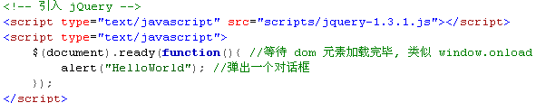
jQuery: HelloWorld

Slide 5
jQuery 对象
jQuery 对象就是通过 jQuery($()) 包装 DOM 对象后产生的对象
jQuery 对象是 jQuery 独有的. 如果一个对象是 jQuery 对象, 那么它就可以使用 jQuery 里的方法: $(“#persontab”).html();
jQuery 对象无法使用 DOM 对象的任何方法, 同样 DOM 对象也不能使用 jQuery 里的任何方法
约定：如果获取的是 jQuery 对象, 那么要在变量前面加上 $.
var $variable = jQuery 对象
var variable = DOM 对象

Slide 6


jQuery 对象转成 DOM 对象
jQuery 对象不能使用 DOM 中的方法, 但如果 jQuery 没有封装想要的方法, 不得不使用 DOM 对象的时候, 有如下两种处理方法:
(1) jQuery 对象是一个数组对象, 可以通过 [index] 的方法得到对应的 DOM对象.
(2) 使用 jQuery 中的 get(index) 方法得到相应的 DOM 对象

Slide 7

DOM 对象转成 jQuery 对象
对于一个 DOM 对象, 只需要用 $() 把 DOM 对象包装起来(jQuery 对象就是通过 jQuery 包装 DOM 对象后产生的对象), 就可以获得一个 jQuery 对象.
转换后就可以使用 jQuery 中的方法了

Slide 8
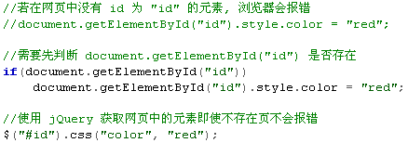
jQuery 选择器
选择器是 jQuery 的根基, 在 jQuery 中, 对事件处理, 遍历 DOM 和 Ajax 操作都依赖于选择器
jQuery 选择器的优点:
简洁的写法
完善的事件处理机制

Slide 9
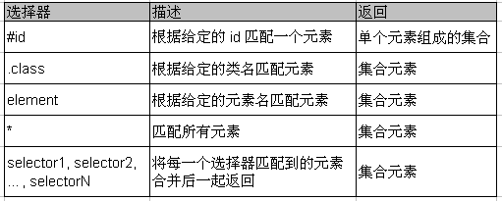
基本选择器
基本选择器是 jQuery 中最常用的选择器, 也是最简单的选择器, 它通过元素 id, class 和标签名来查找 DOM 元素(在网页中 id 只能使用一次, class 允许重复使用).

Slide 10
基本选择器示例
改变 id 为 one 的元素的背景色为 # bbffaa
改变 class 为 mini 的所有元素的背景色为 # bbffaa
改变元素名为 <div> 的所有元素的背景色为 # bbffaa
改变所有元素的背景色为 # bbffaa
改变所有的<span>元素和 id 为 two 的元素的背景色为 # bbffaa

Slide 11
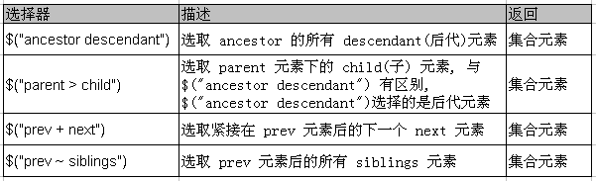
层次选择器
如果想通过 DOM 元素之间的层次关系来获取特定元素, 例如后代元素, 子元素, 相邻元素, 兄弟元素等, 则需要使用层次选择器.
注意: (“prev ~ div”) 选择器只能选择 “# prev ” 元素后面的同辈元素; 而 jQuery 中的方法 siblings() 与前后位置无关, 只要是同辈节点就可以选取
Notes:
注意:
1. $("#one + div") 选择 id 为 one 的下一个 div 元素, 必须是近邻的!
2. $(“#two ~ div”) 选择 id 为 two 的元素 后面 的所有 div 兄弟元素

Slide 12
层次选择器示例
改变 <body> 内所有 <div> 的背景色为 # bbffaa
改变 <body> 内子 <div> 的背景色为 # bbffaa
改变 id 为 one 的下一个 <div> 的背景色为 # bbffaa
改变 id 为 two 的元素后面的所有兄弟<div>的元素的背景色为 # bbffaa
改变 id 为 two 的元素所有 <div> 兄弟元素的背景色为 # bbffaa

Slide 13
过滤选择器
过滤选择器主要是通过特定的过滤规则来筛选出所需的 DOM 元素, 该选择器都以 “:” 开头
按照不同的过滤规则, 过滤选择器可以分为基本过滤, 内容过滤, 可见性过滤, 属性过滤, 子元素过滤和表单对象属性过滤选择器.

Slide 14
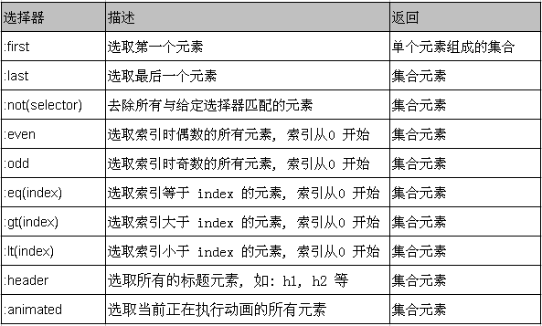
基本过滤选择器
Notes:
需要注意: $(“div:first”) 和 $(“div :first”) 的区别!

Slide 15
基本过滤选择器示例
改变第一个 div 元素的背景色为 # bbffaa
改变最后一个 div 元素的背景色为 # bbffaa
改变class不为 one 的所有 div 元素的背景色为 # bbffaa
改变索引值为偶数的 div 元素的背景色为 # bbffaa
改变索引值为奇数的 div 元素的背景色为 # bbffaa
改变索引值为大于 3 的 div 元素的背景色为 # bbffaa
改变索引值为等于 3 的 div 元素的背景色为 # bbffaa
改变索引值为小于 3 的 div 元素的背景色为 # bbffaa
改变所有的标题元素的背景色为 # bbffaa
改变当前正在执行动画的所有元素的背景色为 # bbffaa

Slide 16
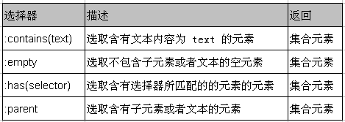
内容过滤选择器
内容过滤选择器的过滤规则主要体现在它所包含的子元素和文本内容上
Notes:
注意：没有其它子节点是 :empty, 相反的是 :parent

Slide 17
内容过滤选择器示例
改变含有文本 ‘di’ 的 div 元素的背景色为 # bbffaa
改变不包含子元素(或者文本元素) 的 div 空元素的背景色为 # bbffaa
改变含有 class 为 mini 元素的 div 元素的背景色为 # bbffaa
改变含有子元素(或者文本元素)的div元素的背景色为 # bbffaa

Slide 18
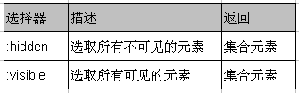
可见性过滤选择器
可见性过滤选择器是根据元素的可见和不可见状态来选择相应的元素
可见选择器 :hidden 不仅包含样式属性 display 为 none 的元素, 也包含文本隐藏域 (<input type=“hidden”>)和 visible:hidden 之类的元素

Slide 19
可见性过滤选择器示例
改变所有可见的div元素的背景色为 # bbffaa
选取所有不可见的元素, 利用 jQuery 中的 show() 方法将它们显示出来, 并设置其背景色为 # bbffaa
选取所有的文本隐藏域, 并打印它们的值

Slide 20
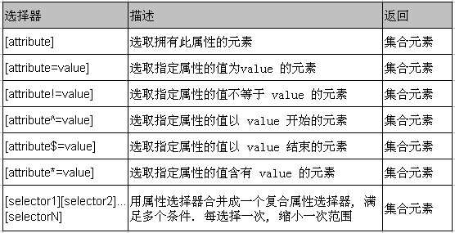
属性过滤选择器
属性过滤选择器的过滤规则是通过元素的属性来获取相应的元素
Notes:
该选择器不是以 : 开头!

Slide 21
属性过滤选择器示例
选取下列元素,改变其背景色为 # bbffaa
含有属性title 的div元素.
属性title值等于"test"的div元素.
属性title值不等于"test"的div元素(没有属性title的也将被选中).
属性title值 以"te"开始 的div元素.
属性title值 以"est"结束 的div元素.
属性title值 含有"es"的div元素.
选取有属性id的div元素，然后在结果中选取属性title值含有“es”的 div 元素.

Slide 22
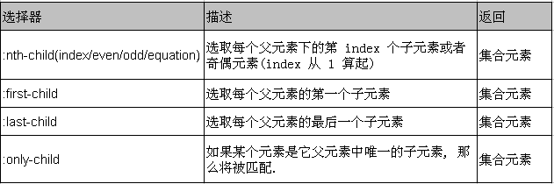
子元素过滤选择器
nth-child() 选择器详解如下：
(1) :nth-child(even/odd): 能选取每个父元素下的索引值为偶(奇)数的元素
(2):nth-child(2): 能选取每个父元素下的索引值为 2 的元素
(3):nth-child(3n): 能选取每个父元素下的索引值是 3 的倍数 的元素
(3):nth-child(3n + 1): 能选取每个父元素下的索引值是 3n + 1的元素
Notes:
子元素需要加空格!

Slide 23
子元素过滤选择器示例
选取下列元素,改变其背景色为 # bbffaa
每个class为one的div父元素下的第2个子元素.
每个class为one的div父元素下的第一个子元素
每个class为one的div父元素下的最后一个子元素
如果class为one的div父元素下的仅仅只有一个子元素，那么选中这个子元素

Slide 24
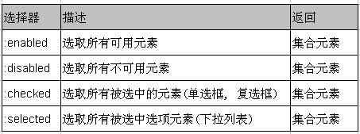
表单对象属性过滤选择器
此选择器主要对所选择的表单元素进行过滤
Notes:
注意 select 标签中的 option 是 select 的子元素

Slide 25
表单对象属性过滤选择器示例
利用 jQuery 对象的 val() 方法改变表单内可用 <input> 元素的值
利用 jQuery 对象的 val() 方法改变表单内不可用 <input> 元素的值
利用 jQuery 对象的 length 属性获取多选框选中的个数
利用 jQuery 对象的 text() 方法获取下拉框选中的内容

Slide 26
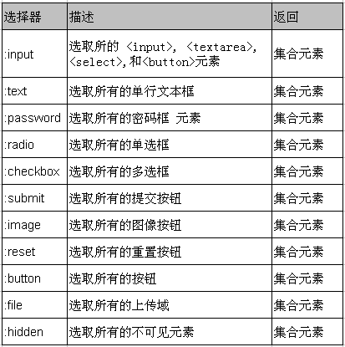
表单选择器

Slide 27
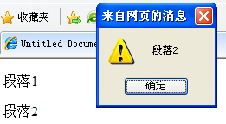
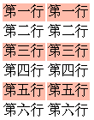
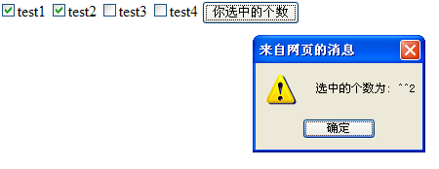
练习
1. 给网页中所有的 <p> 元素添加 onclick 事件
2. 是一个特定的表格隔行变色
3. 对多选框进行操作, 输出选中的多选框的个数

Slide 28
jQuery 中的 DOM 操作
DOM(Document Object Model—文档对象模型)：一种与浏览器, 平台, 语言无关的接口, 使用该接口可以轻松地访问页面中所有的标准组件
DOM 操作的分类:
DOM Core: DOM Core 并不专属于 JavaScript, 任何一种支持 DOM 的程序设计语言都可以使用它. 它的用途并非仅限于处理网页, 也可以用来处理任何一种是用标记语言编写出来的文档, 例如: XML
HTML DOM: 使用 JavaScript 和 DOM 为 HTML 文件编写脚本时, 有许多专属于 HTML-DOM 的属性
CSS-DOM:针对于 CSS 操作, 在 JavaScript 中, CSS-DOM 主要用于获取和设置 style 对象的各种属性

Slide 29
查找节点
查找节点:
查找属性节点: 通过 jQuery 选择器完成.
操作属性节点: 查找到所需要的元素之后, 可以调用 jQuery 对象的 attr() 方法来获取它的各种属性值
操作文本节点：通过 text() 方法

Slide 30
创建节点
创建节点: 使用 jQuery 的工厂函数 $(): $(html); 会根据传入的 html 标记字符串创建一个 DOM 对象, 并把这个 DOM 对象包装成一个 jQuery 对象返回.
注意:
动态创建的新元素节点不会被自动添加到文档中, 而是需要使用其他方法将其插入到文档中;
当创建单个元素时, 需注意闭合标签和使用标准的 XHTML 格式. 例如创建一个<p>元素, 可以使用 $(“<p/>”) 或 $(“<p></p>”), 但不能使用 $(“<p>”) 或 $(“<P>”)
创建文本节点就是在创建元素节点时直接把文本内容写出来; 创建属性节点也是在创建元素节点时一起创建

Slide 31
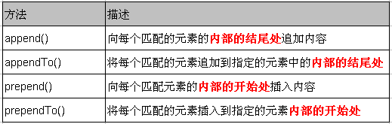
插入节点(1)
动态创建 HTML 元素并没有实际用处, 还需要将新创建的节点插入到文档中, 即成为文档中某个节点的子节点

Slide 32
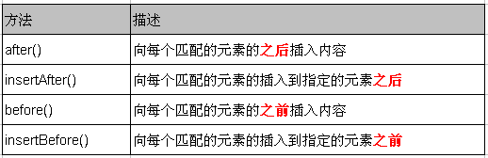
插入节点(2)
以上方法不但能将新创建的 DOM 元素插入到文档中, 也能对原有的 DOM 元素进行移动.

Slide 33
删除节点
remove(): 从 DOM 中删除所有匹配的元素, 传入的参数用于根据 jQuery 表达式来筛选元素. 当某个节点用 remove() 方法删除后, 该节点所包含的所有后代节点将被同时删除. 这个方法的返回值是一个指向已被删除的节点的引用.
empty(): 清空节点 – 清空元素中的所有后代节点(不包含属性节点).

Slide 34
复制节点
clone(): 克隆匹配的 DOM 元素, 返回值为克隆后的副本. 但此时复制的新节点不具有任何行为.
clone(true): 复制元素的同时也复制元素中的的事件

Slide 35
替换节点
replaceWith(): 将所有匹配的元素都替换为指定的 HTML 或 DOM 元素
replaceAll(): 颠倒了的 replaceWith() 方法.
注意: 若在替换之前, 已经在元素上绑定了事件, 替换后原先绑定的事件会与原先的元素一起消失

Slide 36
包裹节点
wrap(): 将指定节点用其他标记包裹起来. 该方法对于需要在文档中插入额外的结构化标记非常有用, 而且不会破坏原始文档的语义.
wrapAll(): 将所有匹配的元素用一个元素来包裹. 而 wrap() 方法是将所有的元素进行单独包裹.
wrapInner(): 将每一个匹配的元素的子内容(包括文本节点)用其他结构化标记包裹起来.
Notes:
使用 wrapAll() 方法时需要注意要包装的节点是否属于 "一组节点", 若不属于一组, 则会发生 "移动节点" 的副作用

Slide 37
属性操作
attr(): 获取属性和设置属性
当为该方法传递一个参数时, 即为某元素的获取指定属性
当为该方法传递两个参数时, 即为某元素设置指定属性的值
jQuery 中有很多方法都是一个函数实现获取和设置. 如: attr(), html(), text(), val(), height(), width(), css() 等.
removeAttr(): 删除指定元素的指定属性

Slide 38
设置和获取 HTML, 文本和值
读取和设置某个元素中的 HTML 内容: html() . 该方法可以用于 XHTML, 但不能用于 XML 文档
读取和设置某个元素中的文本内容: text(). 该方法既可以用于 XHTML 也可以用于 XML 文档.
读取和设置某个元素中的值: val() --- 该方法类似 JavaScript 中的 value 属性. 对于文本框, 下拉列表框, 单选框该方法可返回元素的值(多选框只能返回第一个值).如果为多选下拉列表框, 则返回一个包含所有选择值的数组
Notes:
即便是一组 radio, 利用 val() 方法为其赋值时, 也要使用 js 数组来为其赋值

Slide 39



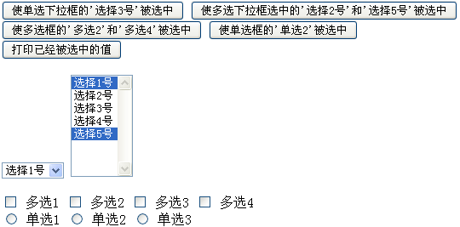
val() 方法的两个练习
获得
焦点
没输
入值
输入值
提示：可以借助表单元素的 defaultValue 属性
提示：js 中数组的表示方法[“1”, “2”]

Slide 40
常用的遍历节点方法
取得匹配元素的所有子元素组成的集合: children(). 该方法只考虑子元素而不考虑任何后代元素.
取得匹配元素后面紧邻的同辈元素的集合(但集合中只有一个元素): next()
取得匹配元素前面紧邻的同辈元素的集合(但集合中只有一个元素): prev()
取得匹配元素前后所有的同辈元素: siblings()

Slide 41
样式操作
获取 class 和设置 class : class 是元素的一个属性, 所以获取 class 和设置 class 都可以使用 attr() 方法来完成.
追加样式: addClass()
移除样式: removeClass() --- 从匹配的元素中删除全部或指定的 class
切换样式: toggleClass() --- 控制样式上的重复切换.如果类名存在则删除它, 如果类名不存在则添加它.
判断是否含有某个样式: hasClass() --- 判断元素中是否含有某个 class, 如果有, 则返回 true; 否则返回 false

Slide 42
CSS-DOM 操作
获取和设置元素的样式属性: css()
获取和设置元素透明度: opacity 属性
获取和设置元素高度, 宽度: height(), width(). 在设置值时, 若只传递数字, 则默认单位是 px. 如需要使用其他单位则需传递一个字符串, 例如 $(“p:first”).height(“2em”);
获取元素在当前视窗中的相对位移: offset(). 其返回对象包含了两个属性: top, left. 该方法只对可见元素有效

Slide 43
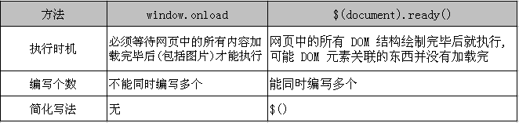
jQuery 中的事件-- 加载 DOM
在页面加载完毕后, 浏览器会通过 JavaScript 为 DOM 元素添加事件. 在常规的 JavaScript 代码中, 通常使用 window.onload 方法, 在 jQuery 中使用$(document).ready() 方法.

Slide 44

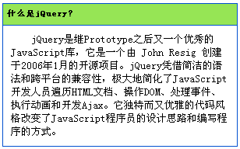
事件绑定
对匹配的元素进行特定的事件绑定: bind()
点击
提示： 使用 jQuery 的 is() 方法判断元素是否可见

Slide 45
合成事件
hover(): 模拟光标悬停事件. 当光标移动到元素上时, 会触发指定的第一个函数, 当光标移出这个元素时, 会触发指定的第二个函数.
toggle(): 用于模拟鼠标连续单击事件. 第一次单击元素, 触发指定的第一个函数, 当再一次单击同一个元素时, 则触发指定的第二个函数, 如果有更多个函数, 则依次触发, 直到最后一个.
toggle() 的另一个作用: 切换元素的可见状态.

Slide 46
事件冒泡
事件会按照 DOM 层次结构像水泡一样不断向上只止顶端
解决: 在事件处理函数中返回 false, 会对事件停止冒泡. 还可以停止元素的默认行为.
Notes:
若在 超链接 "之上" 有其他事件响应函数, 且在其中返回了 false, 将会使 超链接 失效, 需要对此做特殊处理

Slide 47
事件对象的属性
事件对象: 当触发事件时, 事件对象就被创建了. 在程序中使用事件只需要为函数添加一个参数. 该事件对象只有事件处理函数才能访问到. 事件处理函数执行完毕后, 事件对象就被销毁了.
event.pageX, event.pageY: 获取到光标相对于页面的 x, y 坐标.

Slide 48

移除事件
移除某按钮上的所有 click 事件: $(“btn”).unbind(“click”)
移除某按钮上的所有事件: $(“btn”).unbind();
one(): 该方法可以为元素绑定处理函数. 当处理函数触发一次后, 立即被删除. 即在每个对象上, 事件处理函数只会被执行一次.

Slide 49
jQuery 中的动画: 隐藏和显示
hide(): 在 HTML 文档中, 为一个元素调用 hide() 方法会将该元素的 display 样式改为 none. 代码功能同 css(“display”, “none”);
show(): 将元素的 display 样式改为先前的显示状态.
以上两个方法在不带任何参数的情况下, 作用是立即隐藏或显示匹配的元素, 不会有任何动画. 可以通过制定速度参数使元素动起来.
以上两个方法会同时减少(增大)内容的高度, 宽度和不透明度.

Slide 50
jQuery 中的动画(2)
fadeIn(), fadeOut(): 只改变元素的透明度. fadeOut() 会在指定的一段时间内降低元素的不透明度, 直到元素完全消失. fadeIn() 则相反.
slideDown(), slideUp(): 只会改变元素的高度. 如果一个元素的 display 属性为 none, 当调用 slideDown() 方法时, 这个元素将由上至下延伸显示. slideUp() 方法正好相反, 元素由下至上缩短隐藏.

Slide 51
jQuery 中的动画(3)
toggle(): 切换元素的可见状态: 如果元素时可见的, 则切换为隐藏; 如果元素时隐藏的, 则切换为可见的.
slideToggle(): 通过高度变化来切换匹配元素的可见性.
fadeTo(): 把不透明度以渐近的方式调整到指定的值
(0 – 1 之间).

Slide 52
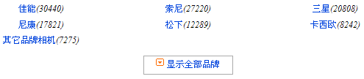
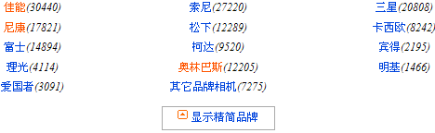
练习3: 品牌列表
注意: 两个过滤函数 is 和 filter 的使用

Slide 53
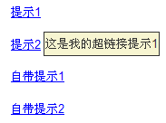

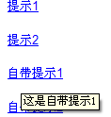
练习4: 超链接和图片提示效果

Slide 54
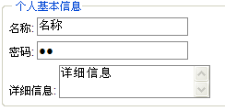
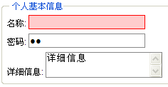
练习5: 单行文本框的用户体验

Slide 55

练习6: 多选框应用

Slide 56
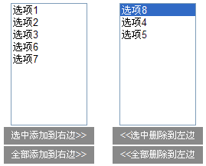
练习7: 下拉框应用

Slide 57

JQuery 加载并解析 XML
JQuery 可以通过 $.get() 或 $.post() 方法来加载 xml.
JQuery 解析 XML 与解析 DOM 一样, 可以使用 find(), children() 等函数来解析和用 each() 方法来进行遍历

Slide 58



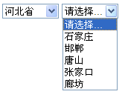
练习8: 使用 JQuery 实现

Slide 59
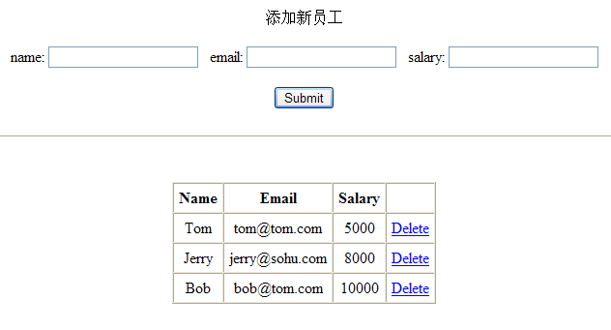
练习9: 使用 JQuery 实现

Slide 60


